Slide 1
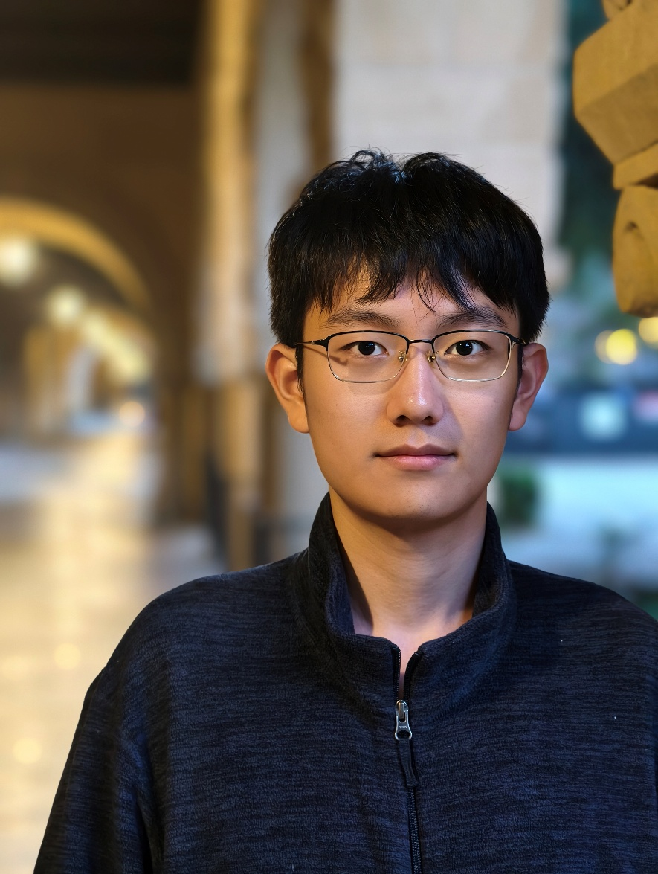
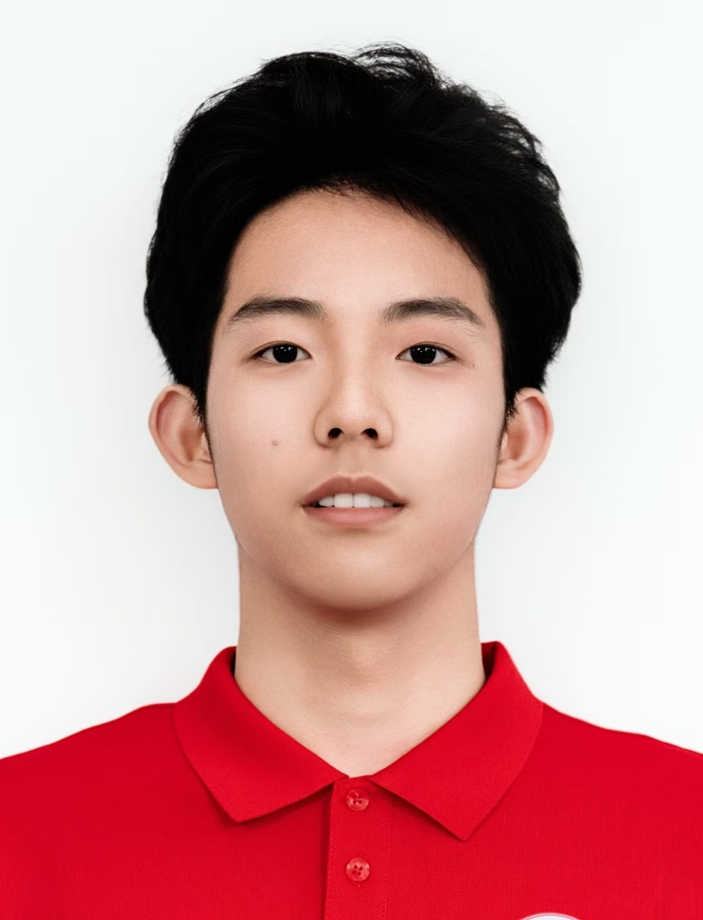

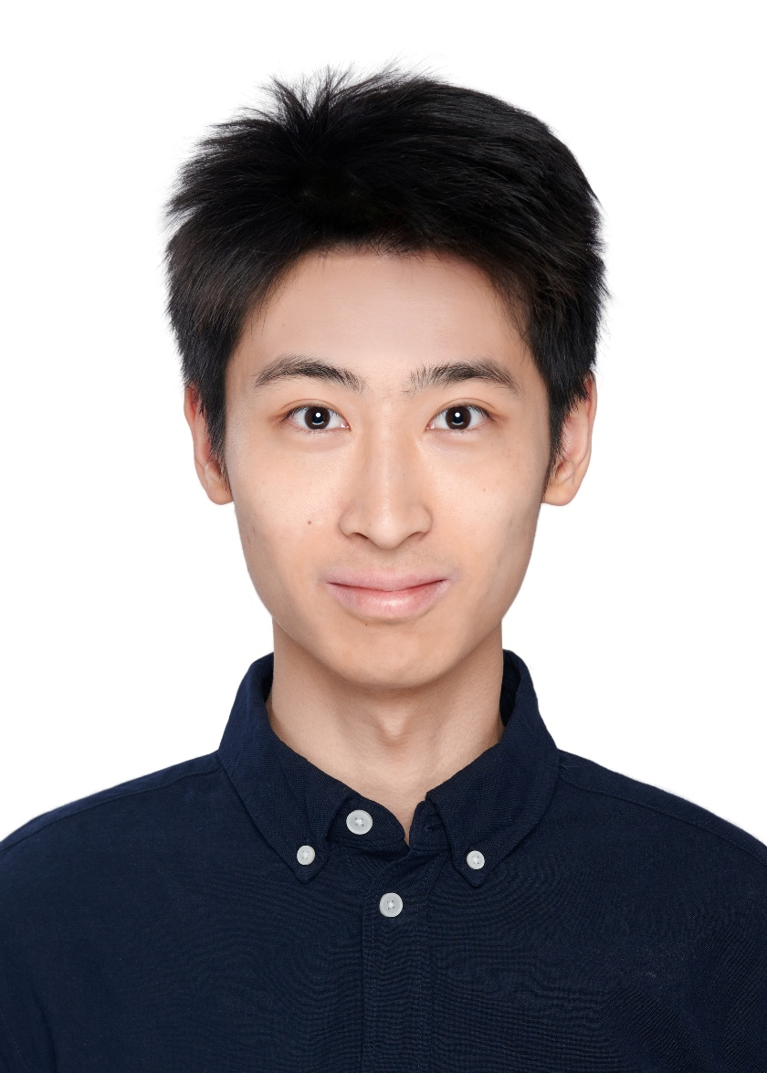
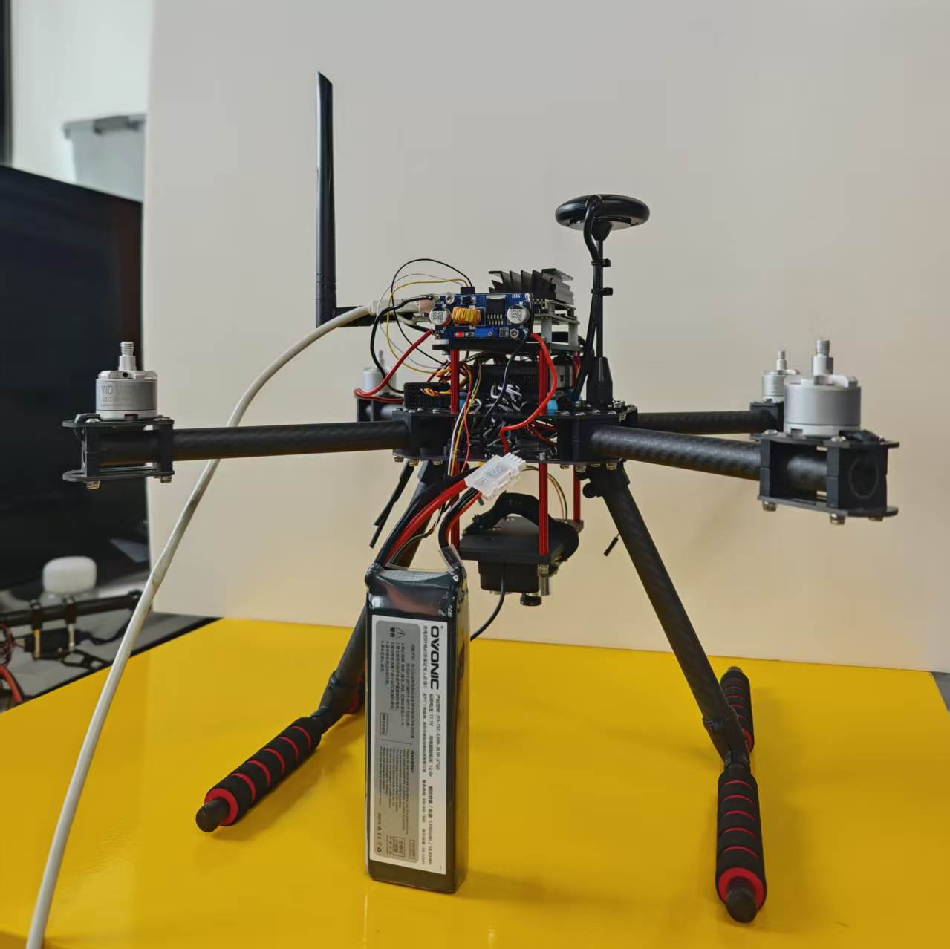
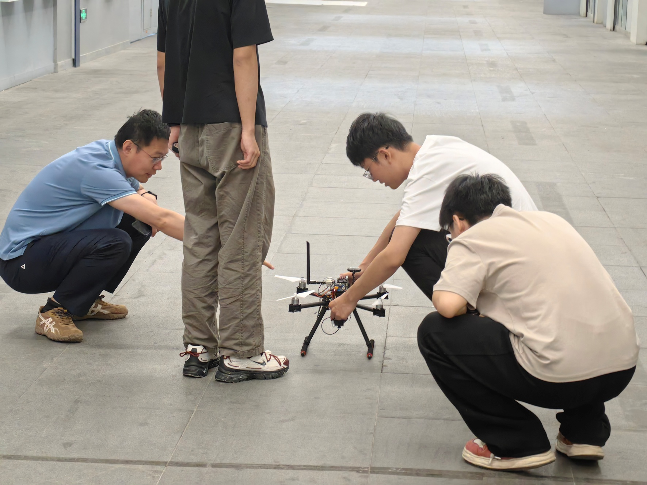
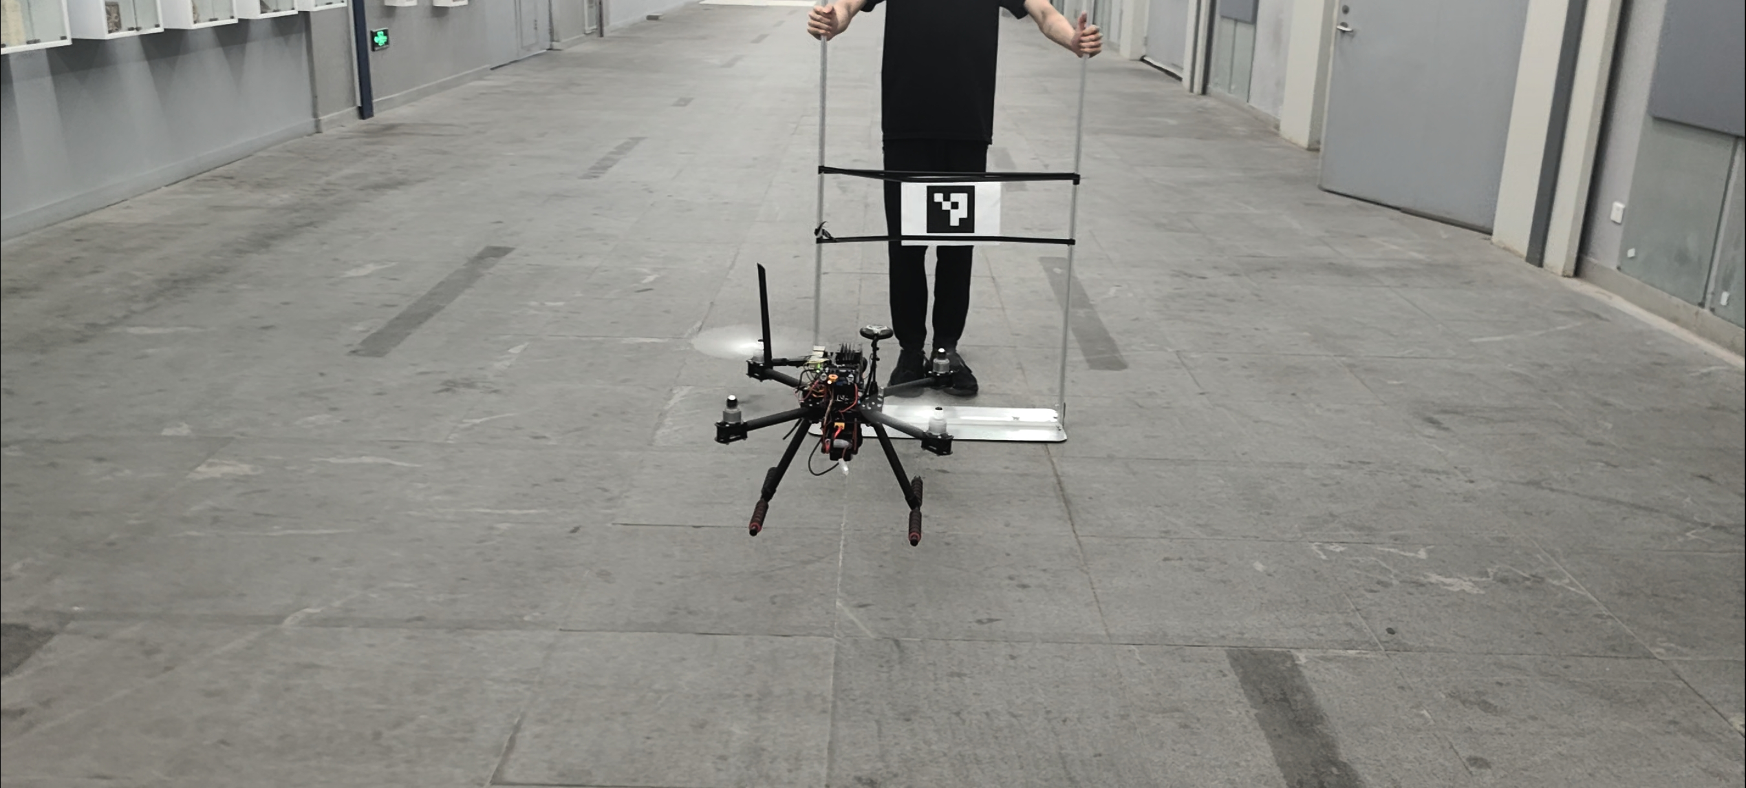
项目作者：
课程团队：罗勇、杜平、陈开峰、章鹏飞、沈佳奥
四旋翼无人机自主跟随系统
禹皓元 22计算机
蒲仁智 25新雅
唐晨成 22物院（北大）
梁清尧 22物院（北大）
项目简介
创新点
本项目构建了一套面向室内无GPS环境的自主跟随无人机系统。系统采用“机载计算+成熟飞控”的分层架构：Jetson Nano负责运行OpenCV视觉识别、任务状态机与MAVLink通信，Pixhawk 2.4.8搭载ArduPilot负责姿态估计与电机执行。
无人机通过前向相机检测目标ArUco标记，实时估计标记相对位姿，并利用TFmini激光测距与光流模块实现室内稳定悬停，在结束跟随后自动降落。
分层解耦的系统架构：感知层（相机+TFmini+光流）、计算层（Jetson Nano）、控制层（Pixhawk）三层分离，高层决策与底层执行职责清晰，各层可独立迭代优化。
视觉引导的跟随控制策略：基于ArUco标记的位姿估计直接驱动控制系统，前向速度随对准置信度动态调整——对准偏差大时优先横向修正、偏差收敛后再加速前进，实现"先对准、后移动"的安全逻辑。
多源低成本室内定位方案：以TFmini激光测距配合光流模块替代GPS，在不依赖外部定位基站（如UWB、动作捕捉）的条件下，实现室内低空悬停与抗漂移。
功能与应用场景构思
核心功能：
ArUco视觉识别与位姿估计：前向相机结合OpenCV检测洞口ArUco标记，利用PnP算法恢复洞口相对无人机的三维空间位置与方向，为飞控提供坐标输入。
室内无GPS稳定飞行：TFmini激光测距实现离地高度精确测量，光流模块通过地面纹理变化估计水平运动，两者结合抑制漂移，支撑低空悬停与低速穿越。
应用场景：
工业管道与隧道巡检：对矿井巷道、通风管道等狭长受限空间进行内部检测与缺陷排查。
受限空间物资投送：向洞穴、夹层等难以到达的区域精准投递传感器或急救物资。

